Slide 1
Pendahuluan Matriks
Definisi Matriks :
Matriks adalah kumpulan bilangan-bilangan yang disusun empat persegi panjang (menurut baris dan kolom) dan diberi batas tertentu
Simbol dari matrik ditulis dengan huruf besar I, A dll
Contoh matriks :
Baris ke – 1
Baris ke -2
Kolom ke – 1

Slide 2
Contoh Matriks
Contoh – contoh matriks :

Slide 3
Contoh Matriks (2)
Gambaran Penjualan dalam bentuk Matriks :
Gambaran penjualan untuk 3 produk yang berbeda yaitu : I, II, III di sebuah toko pada beberapa hari Senin (S), Selasa (Se), Rabu (R) ……. dapat dituliskan dalam bentuk matrik seperti :

Slide 4
Ukuran Matriks (Ordo Matriks)
Ukuran matriks ditentukan oleh jumlah baris dan jumlah kolom, maka ukuran matriks A2x3 Secara lengkap ditulis matriks Anxm = ( aij ) artinya suatu matriks A dengan anggota-anggota aij, dimana indeks i menyatakan baris ke:I dan indeks j menyatakan kolom ke j dari anggota tersebut dan nxm adalah ordo dari matriks A
Contoh : Matriks A2x3

Slide 5
Kesamaan Matriks :
Dua buah matriks disebut sama apabila mempunyai ukuran matriks yang sama dan anggota-anggota yang letaknya bersesuaian juga sama. Misalkan matriks A = ( aij ) dan B = ( bij ) dikatakan sama A = B , bila ukurannya sama dan berlaku aij = bij untuk setiap .i dan j.

Slide 6
Macam-Macam Matriks
Matriks Bujur Sangkar (n=m)
Matriks Bujursangkar yaitu suatu matriks dengan jumlah baris sama dengan jumlah kolom. Dan diberi symbol A nxn
Contoh :
Matriks A2x2, B3x3, C 5x5

Slide 7
Vektor
Vektor adalah matriks yang hanya memiliki satu baris atau satu kolom dan dituliskan dengan huruf kecil dengan Bold a, b, c dan komponen-komponenya dituliskan dengan tanda kurung a = [aij] dengan i dan j adalah notasi baris dan kolom pada matriks
Contoh Vektor pada matriks :

Slide 8
Matriks Diagonal
Matriks diagonal yaitu sutu matriks bujursangkar dengan setiap anggota sama dengan nol kecuali pada diagonal pokoknya.
Contoh :

Slide 9
Matriks identitas adalah suatu matriks diagonal dengan setiap anggota pada diagonal pokok semua sama dengan satu, dan diberi symbol Inxm

Slide 10
Matriks Skalar
Matriks skalar adalah suatu matriks diagonal dengan setiap anggota pada diagonal pokok semua sama dengan konstanta k, dimana k ≠ 1 dan k≠ 0.

Slide 11
Matriks Segitiga Atas (Upper Triangular Matriks)
Matriks segitiga atas yaitu suatu matriks bujursangkar dengan setiap anggota dibawah diagonal pokok semua sama dengan nol.

Slide 12
Matriks Segitiga Atas (Lower Triangular Matriks
Matriks segitiga bawah yaitu suatu matriks bujursangkar dengansetiap anggota diatas diagonal pokok semua sama dengan nol.

Slide 13
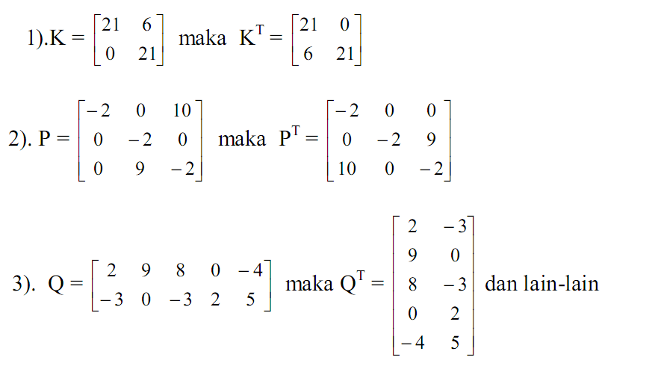
Matriks Transpose
Matriks transpose yaitu sutu matriks yang diperoleh dengan merubah tempat baris menjadi kolom atau sebaliknya merubah tempat kolom menjadi baris. Simbol dari transpose matriks A yaitu

Slide 14
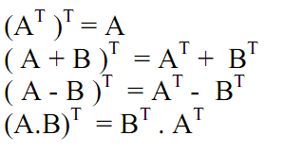
Matriks Transpose
Sifat-sifat Matriks Trnaspose :

Slide 15
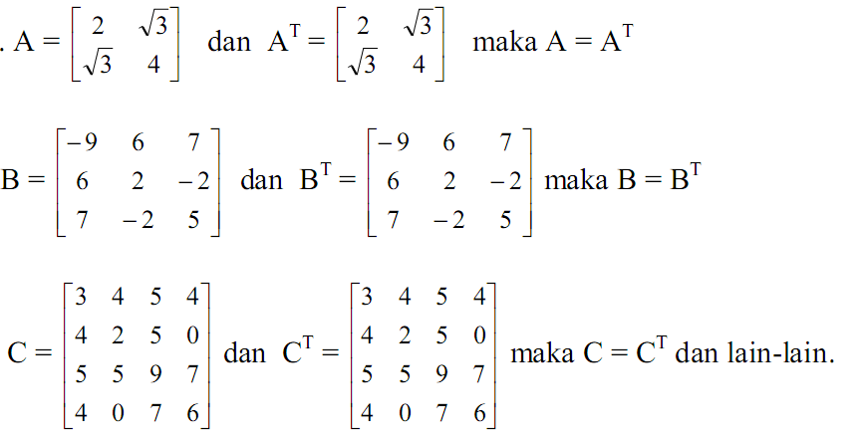
Matriks Simetri
Matriks simetri yaitu sutu matriks bujursangkar dimana matriks tersebut sama dengan matriks transpose nya atau A =

Slide 16
What’s next ???????
Operasi Pada Matriks (Penjumlahan, Pengurangan, Perkalian (Pekalian skalar matriks, perkalian antar matriks dan beberapa aplikasi)
Baca Buku Kreyszig, E. Advanced Engineering Mathematics 9th. (Ohio : Jhon Wiley & Sons, Inc,) Chap. 7
Sampai Ketemu Pekan depan ☺

